Slide 1
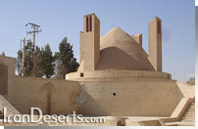
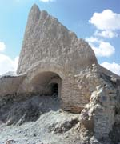
یخچال: این بناها سازه های ساده ی خشتی هستند که در دو فاصله ی کوتاه از سال فعال بوده اند. یکی چله ی تابستان و دیگری چله ی زمستان. در زمستان برای انبار کردن یخ و در تابستان برای مصرف ان بوده است.

Slide 2
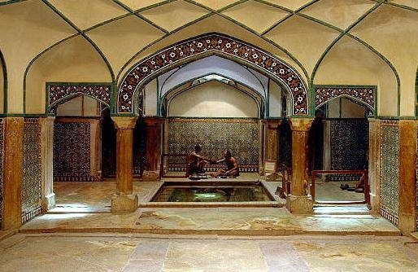
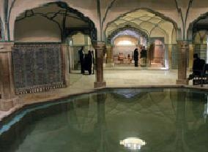
حمام گنجعلی خان در كرمان
حمام گنجعلی خان در كرمان، اوج هنر و یکی از شاهکارهای معماری دوران صفویه به شمار می‌رود.
گرمخانه، محل اصلی استحمام بوده است که از قسمت‌های حاکم‌نشین، خزینه و نظافت خانه و چاله حوض یا حوض گود تشکیل شده است. چاله حوض از یک حوض آب با طاقی شبیه خیمه تشکیل شده که هشت ستون حمام زیبایی آن را دو چندان کرده است

Slide 3
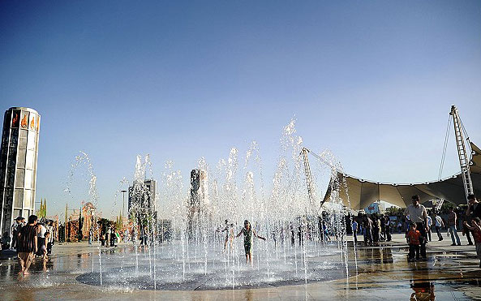
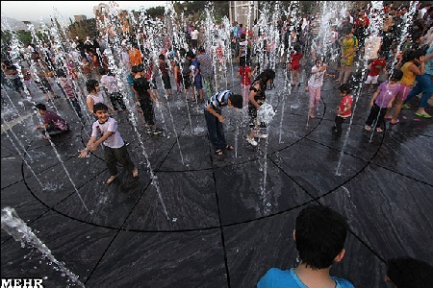
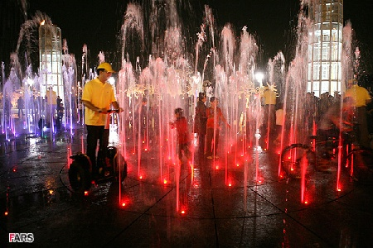
باغ موزه آب به وسعت 8256 متر مربع در ناحیه شمال شهر تهران و در باغی در خیابان یخچال قرار دارد احداث شده است
، از خصوصیات بارزموزه اب توجه به ضرورت و اهمیت حضور آب در زندگی امروزی و حیات بشر و استفاده از آب در اشکال مختلف، از طریق ایجاد آبنماها، بازی با آب و مسیرهای کنار آب نشان داده شده است. ترکیب آب و نور در شب، استفاده از آب در کف سازی ها، تلفیق چمن و مصالح سنگی و تنوع استفاده از آنها در نقاط مختلف، تجهیز مناسب فضاهای نشستن، تعریف فضای ورودی به وسیله آب نما،همگی از جمله عواملی است که ذهن استفاده کننده از فضا را آماده روبرو شدن با این موضوع حیاتی و تامل در آن می کند.

Slide 4
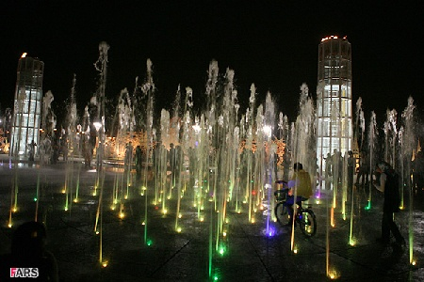
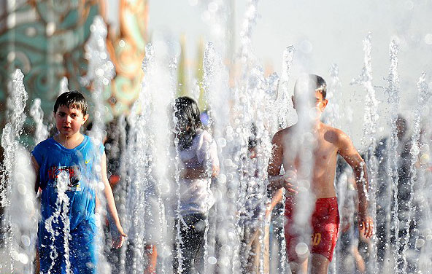
در کل فضایی نامانوس و بدون هویت ایرانی است
این موزه
طراح به هیچکدام از سبک ها پایبند نبوده و بر اساس سلیقه از هر روش باغسازی تکه ای را به امانت گرفته است. در باغ آبنماهای بسیاری وجود دارد که هرکدام داستان مخصوص به خود را دارند
آبشار, کانال آب،حوض های متعدد در ابعاد متفاوت و فواره و برکه ها هر کدام گلچینی از آبنماهای موجود در باغ های متفاوت هستند. از حوض حیاط ایرانی تا آبنمای پارک سیتروئن و برکه ژاپنی.

